Slide 1
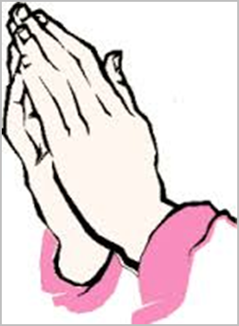
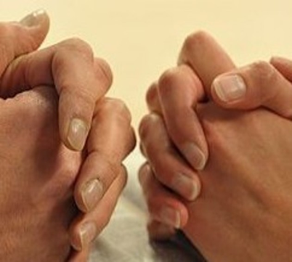
Maand van gebed
Notes:
1

Slide 2
Bidden met Jezus
Bidden =
Notes:
2

Slide 3
Bidden met Jezus
Bidden = ademhalen?
Notes:
3

Slide 4
Bidden met Jezus
Bidden = het normale gedrag van een gelovige
Notes:
4

Slide 5
Bidden met Jezus
Bidden = het normale gedrag van een gelovige
Geven, bidden, vasten.
Notes:
5

Slide 6
Bidden met Jezus
Bidden = het normale gedrag van een gelovige
Geven - net als God
Notes:
6

Slide 7
.
Notes:
7

Slide 8
Bidden met Jezus
Bidden = het normale gedrag van een gelovige
Geven - net als God
Notes:
8

Slide 9
Bidden met Jezus
Bidden = het normale gedrag van een gelovige
Geven - net als God
‘inademen’
Notes:
9

Slide 10
Bidden met Jezus
Bidden = het normale gedrag van een gelovige
Geven - net als God
‘inademen’
Bidden - ‘uitademen’
Notes:
10

Slide 11
Bidden met Jezus
Bidden = het normale gedrag van een gelovige
Geven - net als God
‘inademen’
Bidden - ‘uitademen’
Vasten -
Notes:
11

Slide 12
Bidden met Jezus
Bidden = het normale gedrag van een gelovige
Geven - net als God
‘inademen’
Bidden - ‘uitademen’
Vasten - afzien en opzien
Notes:
12

Slide 13
Bidden met Jezus
Bidden = het normale gedrag van een gelovige
Geven - net als God
‘inademen’
Bidden - ‘uitademen’
Vasten - afzien en opzien
moment van stilte
Notes:
13

Slide 14
Bidden met Jezus
Zwijgen…
Notes:
14

Slide 15
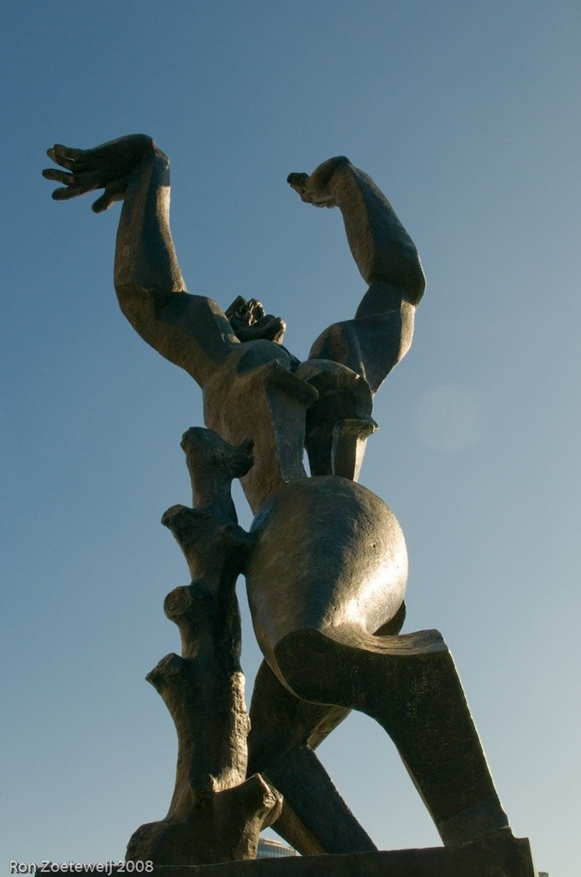
Notes:
15

Slide 16
Bidden met Jezus
Notes:
16

Slide 17
Bidden met Jezus
‘Mijn God, waarom verlaat U mij?’
Notes:
17

Slide 18
Bidden met Jezus
‘Mijn God, waarom verlaat U mij?’
en toch: blijven opzien…
Notes:
18

Slide 19
Bidden met Jezus
‘Mijn God, waarom verlaat U mij?’
en toch: blijven opzien…
wordt vervolgd…
Notes:
19

Slide 20
Notes:
20

